Slide 1
OʻZBEKISTON RESPUBLIKASI
OLIY VA OʻRTA MAXSUS TAʼLIM VAZIRLIGI
ANDIJON MASHINASOZLIK INSTITUTI
«YUK KO`TARISH TRANSPORTLARI, TRANSPORT MASHINALARI VA MEXANIZMLARI»
FANIDAN
Tortuvchi elementsiz tashish mashinalari
mavzusida
TAQDIMOT
Tuzuvchi: “UTF” kafedrasi ass. H.Baynazarov

Slide 2
1. Gravintatsiya usuli bilan tashish.
2. Rolikli va vintli konveyerlar.
3. Inersion usulda tashish qurilmalari.
4. Pnevmatik usulda tashish qurilmalari.
REJA:

Slide 3
1. Gravitatsiya usuli bilan tashish
Gravitatsiya bu ikki jismni bir-biriga tortishishi. Gravitatsion tashish usuli yuqoridagi yukni pastga tashishga ishlatiladi.
Bunga yuk o`z og`irlik kuchi bilan xarakatlanadi, yani u yerga tortiladi. Bu usul juda oddiy va tejamli. Unda yuritma mexanizmi yo`q.
Bu usulda tashish qurulmasi, qadoqlangan yoki donali yuk uchun tekis qiyalik va tarnov, sochma yuklar uchun tarnov quvur. Tarnovning kesimi U yoki V simon bo`ladi.
Quvurning kesimi yumoloq yoki to`g`ri to`rtburchak shaklida bo`ladi.
Tarnovlar turbalar metaldan yoki yog`ochdan tayyorlanadi.

Slide 4
Qurulmani gabaritini kamaytirish uchun yukni tushirish tarnovining qiyaligi ikki qismdan tashkil topadi. Birinchi qismda yuk tezlanish bilan xarakatlanadi. Ikkinchi qismda tarnovning qiyalik burchagi kichikdan qilinadi. Bunda yuk xarakati sekinlashadi va tormozlanish boshlanadi. Yuk qiyalik tugab tushirish joyiga o`tib bo`lganda o`zining to`plagan kinematik energiyasini sarflab bo`lib to`xtashi kerak.
Qurilmaning birinchi tarnov qismida tarnovning qiyalik burchagi ishqalanish burchagidan katta, ikkinchi qismida tarnovning qiyalik burchagi ishqalanish burchagidan kichik bo`lishi kerak.
Ishqalanish burchagi shunday burchakki, unda yuk o`z og`irligi bilan tekis o`zarmas tezlikda xarakatlanadi.

Slide 5
Ishqalanish burchagi α bo`lsa, tgα ishqalanish koeffisienti deyiladi va f bilan belgilanadi. f – ishqalanuvchi materiallarga va ishqalanayotgan yuzalarining xolatiga bog`liq.
Iishqalanish koeffisienti tajriba yo`li bilan aniqlanadi.
Qurilmaning birinchi qismidagi tezligi ≥ 5 m/s, ikkinchi qismidagi tezligi ≤ 1,5m/s.
Yuknig qurilmani turli nuqtalaridagi tezligi, uning turiga va boshlang`ich tezligiga, qiyalik burchagiga, tashish yo`lning uzunligiga, yuk sirpanayotgan yuzaning holatiga bog`liq.

Slide 6
Yuk G = mg og`irlik kuchi bilan h, balandlikdan v tezlik bilan tushganda G_{h}- ish bajaradi, qaysiki bu ish l₁ –uzunlikdagi yo`lning ishqalanish kuchini yengishga sarf bo`ladi:
G_{h1} = G * f *l₁ * cosβ₁ + (G / 2g) * (v² - v_{b}²);
v - yukning yo`l oxiridagi tezligi, m/s.;
g = 9,8 m/s² - erkin tushish tezlanishi;
h₁ =lı sinβı bo`lsa, uni formuladagi h₁ ni o`rniga qo`yamiz.
Formuladan v ni topamiz:
v= √ 2g * l₁ * (sinβ – f * cosβ)+v_{b}²;

Slide 7
Qurilmaning ikkinchi qismida, ya`ni l₂- uzunlikdagi yo`li:
Gh₂ = G *f *l₂ - (G/2g) * (v²-v²_{o});
v₀ – yukni l₂ yo`l oxridagi tezligi;
h₂ = l₂ sinβ
v_{o} = √ 2g * l₂ * (sinβ – f *cosβ) + v;
Tarnov yoki quvurning yuk o`tkazuvchanligi quyidagicha topiladi:
Q = 3600 *A * v_{o} *Ψ ; m³/soat;
A - tarnov yoki quvurning ko`ndalang kesim yuzasi, m²;
Ψ - tarnov yoki quvurning yuk bilan to`lganligi hisobga oluvchi koeffisient, Ψ=0,2…0,6;

Slide 8
Yukni katta balandlikdan tushirganimizda unga ruxsat etilgan tezlikni ta`minlash uchun qiyalik uzunligi ancha ko`p bo`lishi mumkun va buni qilish mumkun bo`lmagan holda vint spiralli qiyalik tushurgich ishlatiladi. Aylanma vint spiralning qiyalik burchagi β, spiralning radiusi R va tushayotgan yuk og`irligi G bo`lsa, yukni pastga tomon sirpanishi uchun:
Fı = f * Gcosβ;
kuch qarshilik qiladi. Undan tashqari yuk spiralda aylanayotganda markazdan qochma - inersiya kuchi yukni spiralning qirg`og`idagi to`siqqa qadaydi va qirg`oq bilan yuk o`rtasida ishqalanishga qarshilik kuchi F₃ hosil bo`ladi:
F₃ = f * G/g * v²/R;

Slide 9
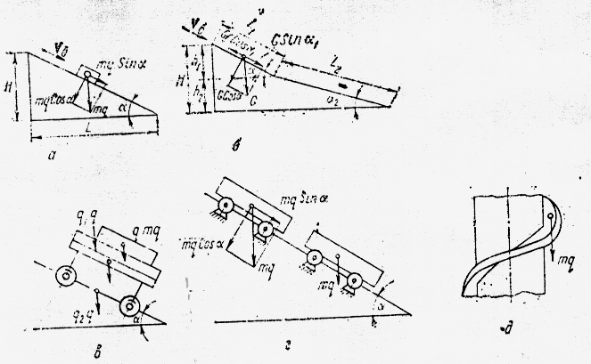
Qiyaliklar

Slide 10
2. Ro`likli va vintli konveyerlar
Ro`likli konveyerlar
Rolikli konveyrlar donali yuklarni tashishga mo`ljallangan.ular yuritmali va yuritmasiz bo`ladi . Konveyr yo`li gorizantal yoki ozgina qiyalangan bo`ladi. Yuk gorizantal yo`lida shchnig kuchi bilan,qiya yo`lda yukni og`irlik kuchi bilan xarakatlanadi. Og`irlik kuchi bilan xarakatlanganda yuk tezlanish oladi va yo`l uchun bo`ganda ancha katta tezlikka erishadi. Shunig yo`lini oxiriga to`rmoz qurulmasi-ro`liksiz joy qilindi. Konveyr sfernoy roma va unga o`qi o`rnatilgan sharkli padshipniklar aylanuvchi roliklardan iborat. Rolik trubadan qilinadi.
Bunday konveyrlar sexlarda detallarni u standart bu stanokga o`tkazishga ishlatiladi.
Yurutmali rolikli konveyrlar metallurgiya zagatovkalarning propka sexlarida issiq metalni stanokdan stanokka uzatishda ishlatiladi.

Slide 11
Vintli konveyrlar
Vintli konveyrlar sochma yoki mayday (kichik o`lchamdagi) narsalarni tashishda ishlatiladi. Konveyer kinematik juft vint va gayka purjinada ishlaydi. Yuk gayka o`rnida tarnov yoki turba bo`ylab xarakarlanadi. Vint (spiral) bolg`a o`rnatilgan bo`lib u aylangan sari yukni suradi.
Konveyer xar qanday joydan yuklash va tushirish mumkun va bu uni afzalligi. Konveyer gorizantal yoki qiya (5….10) bo`ladi. Ayrim xollarda sochma yuklarni verktikal tashishda kam ishlatiladi. Konveyer texnalogig jarayonning bir zvenosi bo`lishi mumkun.
Konveyer uzunligining 40 metrcha bo`ladi. Ish unumdorligi 2….150 m³/soat.
Konveyerni salbiy tomoni ko`p energiya talab qiladi, chunki tashiladigan yuk yo`l bo`ylab aralashadi va maydalaniladi. Tarnov bilan vint orasiga narsa tiqilib qoladi, yukni bir tekkisda berib turish kerak.
Afzalligi – yukni aralashtirish va maydalash ishlarini xam bajarishi mumkun.

Slide 12
Ish unumdorligi:
Q = 60 ( p D² / 4 ) Sp Ψp K ; T/soat
bunda, D - vintni diametri,
S - vint qadami ,
P - vintning aylanish soni,
p - yukning solishtirma og`irligi,
Ѱ - toliqlik koefisienti ,
Ψ=0,25-0,45 ,
K - konveyer qiyalik koefitsenti. K-1…..0.65
Quvvati :
P= ( Q / 367 ) * (L₂ K ± H );
L - yuk yo`lining gorizontal bo`yicha uzunligi. H - qiyalik balandligi.

Slide 13
Tashuvchi quvur
Issiq yoki zaharli gaz chiqaruvchi yuklarni tashishda ishlatiladi.
Quvur rolikni ustiga o`rnatilgan roliklar aylanib trubani xam aylantiradi.
Truba ichida spiral 2 joylangan bo`lib, truba bir marta aylanganda yuk spiralning bir qadamiga siljiydi.
Yuk yo`l davomida aralashadi, maydalanadi. Sement sanoatida ishlatiladi.

Slide 14
3. Inersiyali konveyer.
Bu konveyerlar osilgan yoki ramaga o`rnatilgan tarnol yoki truba bo`lib tebranma xarakati bilan yuka inersiya kuch beradi. Bu kuch ta`sirida yuk tarnov yoki truba bo`ylab siljiydi. Tarnol oldinga xarakatlanganda yukning inersiya kuchi uning orasidagi ishqalanish kuchidan oz bo`ladi va yuk tarnol bo`ylab xarakatlanadi. Taqrnol orqaga qaytganda yukning inersiya kuchi ishqalanish kuchidan katta bo`ladi va u tarnol bo`ylab siljuiydi.
Tarnov oldinga yurganda sterjeni ozgina qiya bo`lganligi uchun tarnov ko`tariladi, yuk tarnovga yopishadi. Tarnov orqaga yurganda tarnol pastlaydi. Yuk bilan tarnol orasi bo`shatiladi. Bunda yuk oldinga siljiydi, tarnov esa orqaga. Bu konveyerlar uzunli 15 metr bo`ladi.
Ish unumdorligi:
Q= 100 m³/soat , yukning gorizantal tezligi 0,1……0.2 m/s , tebranish soni (chastotasi) 5….6 gr ya`ni bir sekuda 5…6 marta tebradi. Krivoship radiusi 10…..20 mm bo`ladi.

Slide 15
Ish unumdorligi:
Q=3.6 *v * A_{p} T/soat
v-yuk tezligi m/s;
A- yukni tarnovdagi kesim yuzasi m²;
P_{ı} - yukni tarnovda turgan xolatining solishtirma og`irligi. P_{ı} = 0.8p
p - yukni tarnovga tushmasdan oldingi xolatining solishtirma og`irligi kg/m³
Konveyerga kerakli quvvat:
P=0.14(G_{yu}+G_{k}) kVt
G_{yu} - yuk og`irligining kuchi
G_{k} - konveyerning xarakatidagi qismining og`irlik kuch, kN
Bu konveyerning katak ustida xarakatlanadigan turi xam bor. Bu konveyrda maxsus kirivoship - shatun mexanizmni yuklatiladi. Konveyr oldiniga kattaroq tezlanish bilan yuqoriga esa nisbatan sekinroq tezlanish bilan xarakatlanadi. Buning xisobiga yuk oldinga siljiydi.

Slide 16
4. Pnevmatik usul bilan tashish.
Pnevmatik usul bilan tashish.
Havo bilan changsimon, tolasimon yuklarni tashiladi.
Afzaligi: avtomatlashtirish mumkin, yukning yo`qotilishi oz, havo yo`li uzun, havo yo`lini xoxlagan yerida tarmoqlash mumkin va tarmoq soni ko`p bo`lishi mumkin. Konsturuksiya sodda, xizmat ko`rsatilishi qulay.
Kamchiligi: katta energiya sarf qiladi (8….14 barobar ko`p mexanik tashishga nisbatan), yeyilishi katta (kul va shlakni xaydaydi, issiqlik elektr stansiyalarda )

Slide 17
Havo tashish ikki xil bo`ladi. So`rish, xaydash yoki so`rish-xaydash.
1-sxema. Qurilmada vakuum – nasos vakuum xosil qiladi. Buning natijasida yuk soplo, shlan va turba orqai xavodan yukni ajratgani keladi. Bu yerda havoning tezligi pasayish natijasida yuk pastga cho`kadi va zabor orqali tashqariga kerakli joyga tushuriladi. Havo esa yuqori tomondanfiltrga keladi va bu yerda qoldiqlardan tozalanadi. Toza havo nasos orqali atmasferaga chiqadi.
2 - sxema. Xavo konpressoridan resiver(katta idishga) tushadi. Bu yerda xavoning bosimi barqarorlanadi. Ma`lum bosimdagi xavo trubaga tushayotgan yukni xaydab yukni ajratginchgaolib boradi. Keyingi jarayoinlar yuqoridagi sxemadagidek bo`ladi.
Parametrlarni xisoblash.
Agar yuk biror qattiq jism bo`lsa va truba ichida havo bo`lsa tashish –ko`tarish kerak bo`lsin. Jismning massasi m bo`lsin uni ko`tarib tashish uchun unga havo oqimini yo`naltiramiz. Havo oqimining tezligi V bo`lsa va jismning havo tezligi yo`nalishiga tik havo oqishining kuchi:
F_{x}= K A V²_{x}; K – proporsiyanallik koefitsenti.

Slide 18
Havoning bosimi quydagilarga sarflanadi
1) Yukni trubaga kiritishga bo`lgan qarshilikniyechish uchun .
2) Yukni xavoni gorizantal harorat iga bo`lgan
3) Yukni va havoni ko`tarishgha (vertical harakatiga) bo`lgan
4) Trubaning chig`anoq ,yukni kiritish chiqarish tekshiriladi qarshilikni yengish uchun.
5) Yukni havodan ajratish P₅ pa filtrdagi qarshilikni yengish uchun.

Slide 19
Pnevmatik moslamalar ma`lum namlikdagi kukunsimon, mayda tolali, sochiluvchan donali, oz qirrali, yopishqoq boʻlmagan va shuningdek 500⁰S da ham yopishmaydigan materiallarni gorizontal va vertikal yoʻnalishlarda tashish uchun ishlatiladi. Bunda materiallar minimal isfor boʻlgani holda truboprovodlar uchlaridagi bosimlar farqi hisobiga harakatlanadi. Tashish protsessi oʻta qiyin, shuning uchun koʻp faktorlarni aniqlash kerak. Bunday faktorlarga materiallarning fizik-mexanik tarkibi, moslamalar turi, ularning konstruktiv xususiyati, harakatlanish sxemasi, ish unumdorligi va hokazolar kiradi.
Har qanday sochiluvchan va kukunsimon materiallarni tashuvchi pnevmatik moslama yuklovchi moslama (nasos, ta`minlagich, soplo, zatvor, soʻrg`ich), tashuvchi truboprovod, pereklyuchatel, ajratuvchi kamera chang ushlagich yoki filtr, havo xaydovchi mashinalardan va boshqa asboblardan tashkil topadi. Pnevmatik tashish uch sistemadan ya`ni soʻrish, haydash va qoʻshma sistemalardan tashkil topadi.

Slide 20
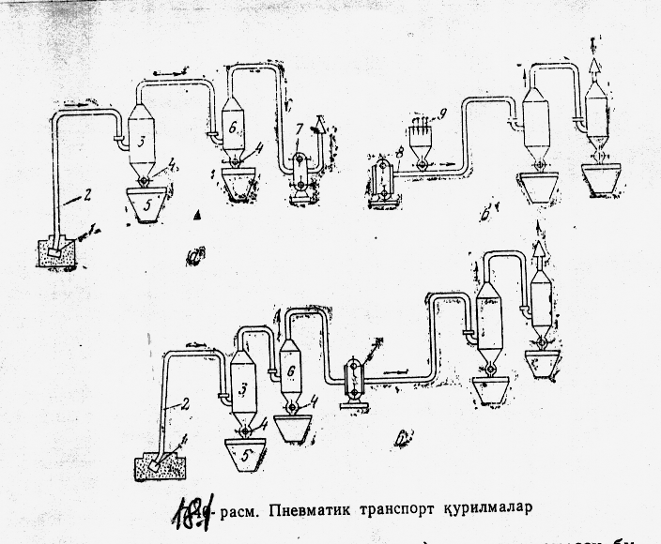
Pnevmatik transport qurulmalar
Soʻrish sistemasida material truboprovodlarga beriladi va shu zonada havoning vakuum-nasos hosil qilgan siyraklanishi hisobiga siljiydi. Bunday sistemalar berk temir yoʻl vagonlaridan kukunsimon materiallarni tushirishda qoʻllaniladi.

